Slide 1
台北科技大學，經管系，陳擎文
SQL+Tableau
提取商業智能
歷年經理的男女人數

Slide 2
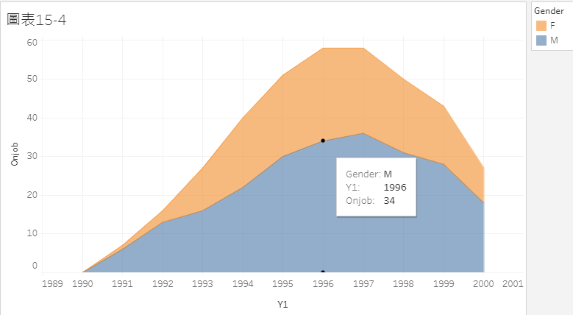
目標1：歷年經理的男女人數

Slide 3
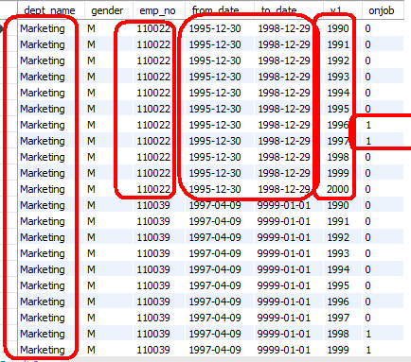
目標1：歷年經理的男女人數

Slide 4
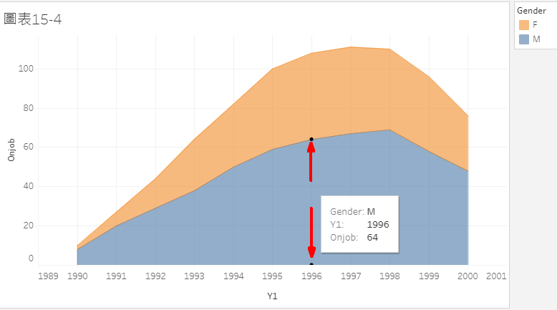
1996年：有64位男性經理

Slide 5
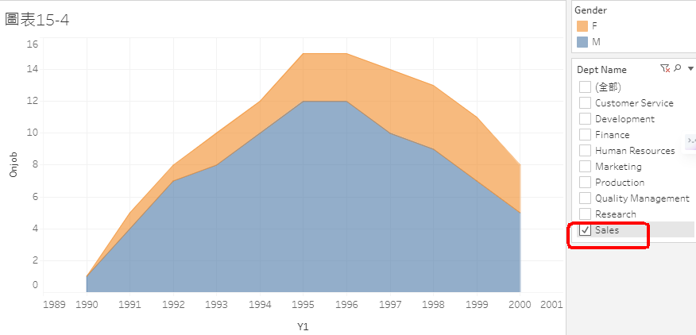
Sales業務銷售部門 的男女經理人數比較

Slide 6
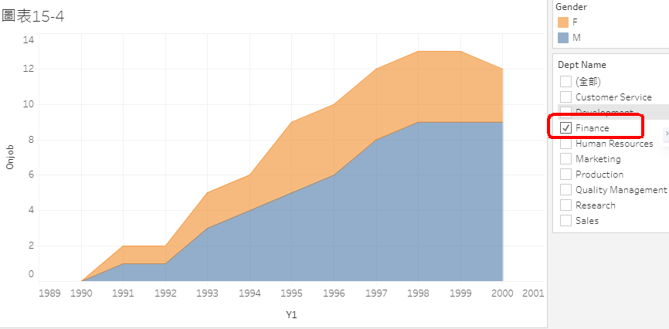
Finance財務部門 的男女經理人數比較

Slide 7
用SQL語法，提取出：欄位『部門名稱，性別，員工編號，上任日，卸任日，年度』

Slide 8
新增欄位『在職中onjob』
10.練習10：顯示初步欄位『部門名稱，性別，員工編號，上任日，卸任日，年度』
dept_name, gender, emp_no, from_date, to_date, y1，onjob
計算是否『在職中onjob』...
先排序【部門名稱dept_name】，再排序【員工編號emp_no】，再根據【年度y1】排序

Slide 9
注意：在workbench查詢select，一次最多顯示1000筆
本次的查詢數據筆數為1584筆，所以在workbench要另存csv檔案，要特別小心
解決方法：
SELECT *
FROM a
LIMIT 0, 1000000;

Slide 10
SELECT t_departments.dept_name, t_employees.gender, t_dept_manager.emp_no, t_dept_manager.from_date, t_dept_manager.to_date, t_year.y1, case when year(t_dept_manager.from_date)<t_year.y1 and year(t_dept_manager.to_date)>t_year.y1 then 1 else 0 end as onjobFROM (SELECT distinct year(hire_date) as y1 FROM t_employees order by y1) AS t_year, t_dept_manager, t_employees, t_departments where t_dept_manager.emp_no = t_employees.emp_no and t_dept_manager.dept_no = t_departments.dept_noorder by t_dept_manager.dept_no, t_employees.emp_no, t_year.y1 LIMIT 0, 1000000;

Slide 12
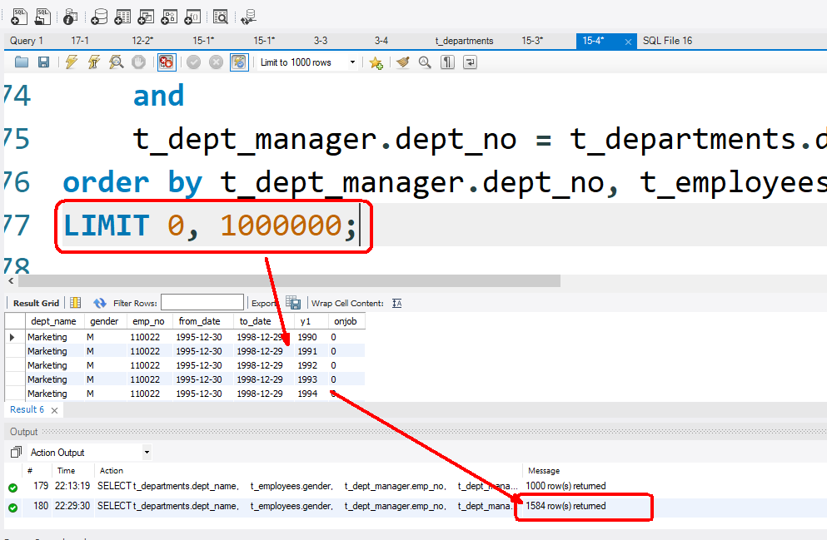
1584筆

Slide 13
把分析sql欄位輸出成
csv檔案

Slide 14
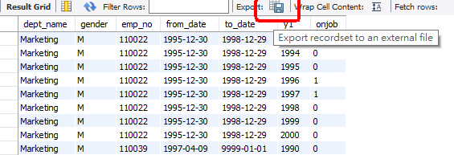
輸出成15-4.csv檔案
https://acupun.site/lecture/sql/example/sql/15-4.csv

Slide 15
打開tableau
匯入15-4.csv

Slide 16
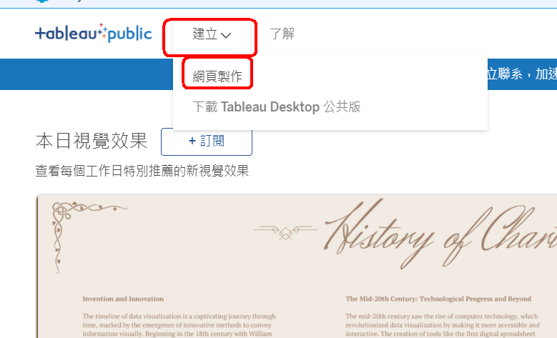
新增一個new新的tableau專案
用網頁方式來編輯(雲端)

Slide 17
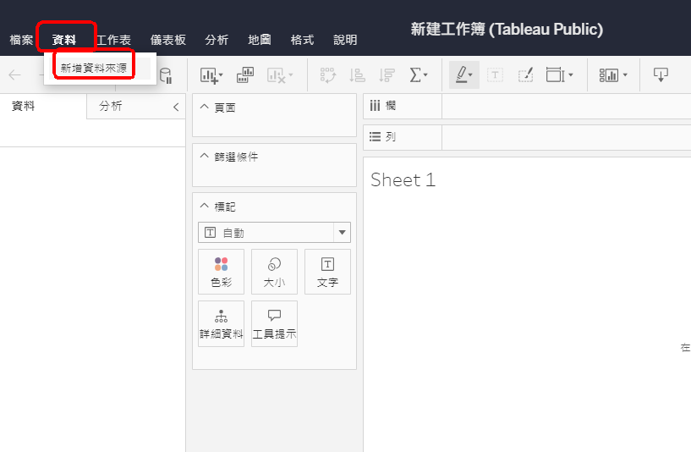
新增一個new新的tableau專案
資料：新增資料來源

Slide 18
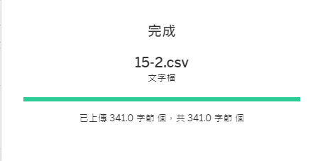
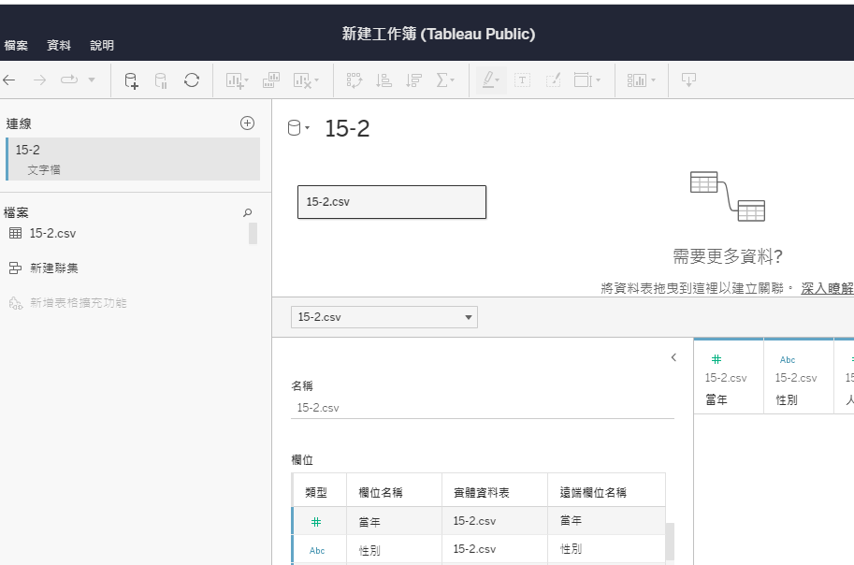
新增一個new新的tableau專案
拖曵15-4.csv

Slide 19
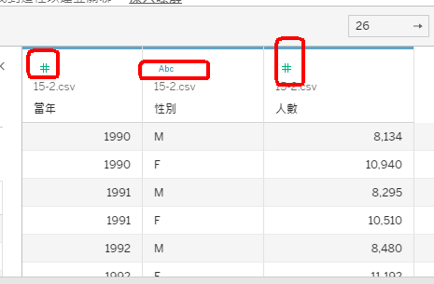
看欄位的格式
數值格式，文字格式

Slide 20
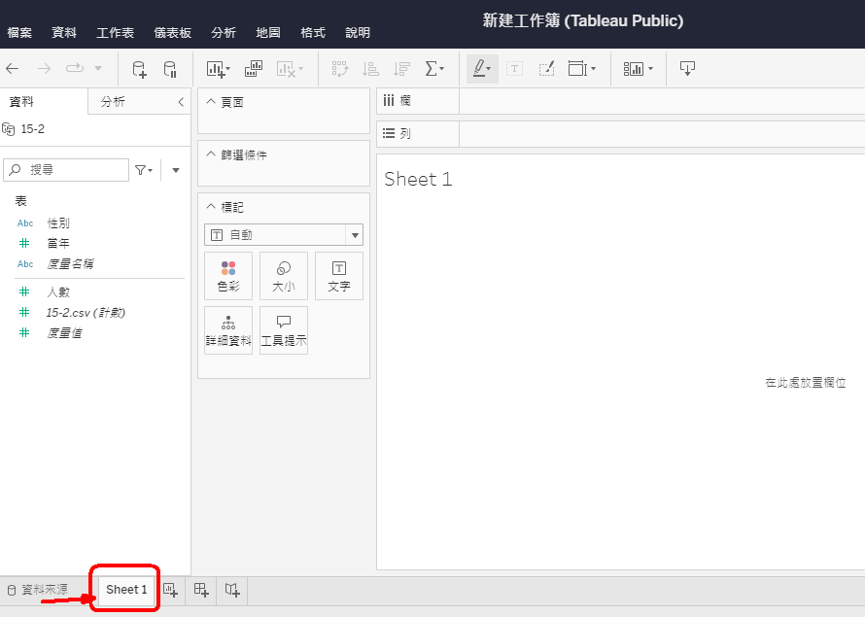
從設定資料來源tab 切換到sheet1 tab

Slide 21
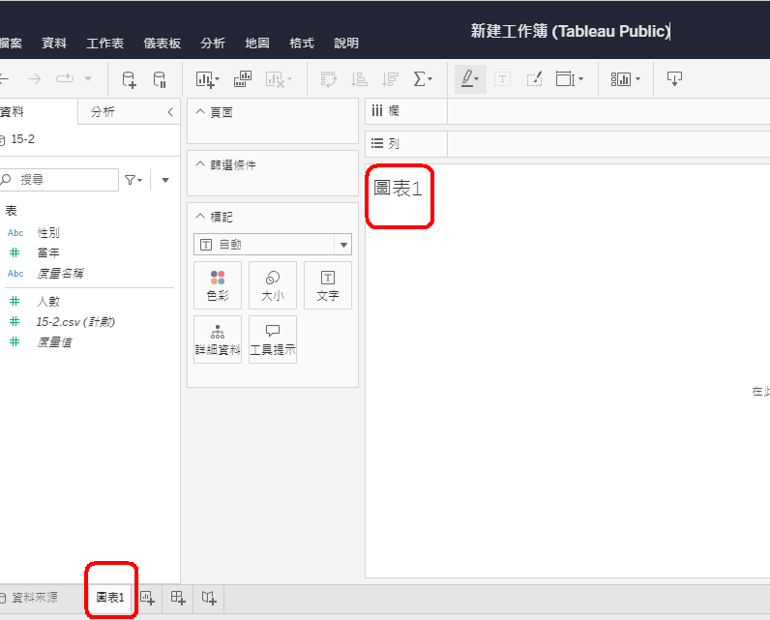
修改sheet1→圖表15-4

Slide 22
設定tableau圖表

Slide 23
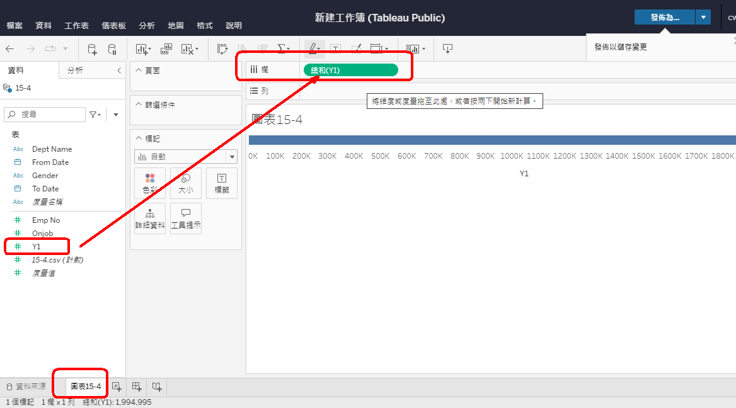
把『y1』拖曵到column(欄位) column 就是 x,水平軸

Slide 24
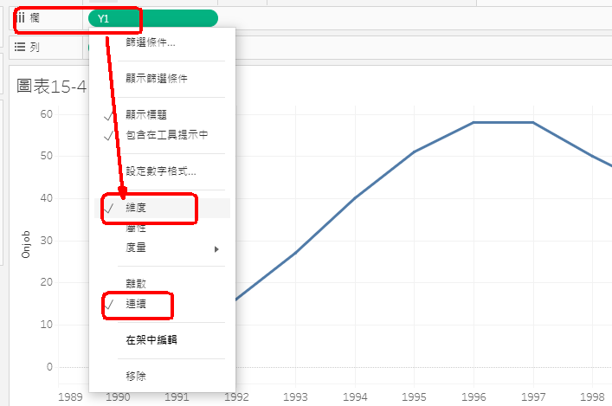
y1數據格式：維度

Slide 25
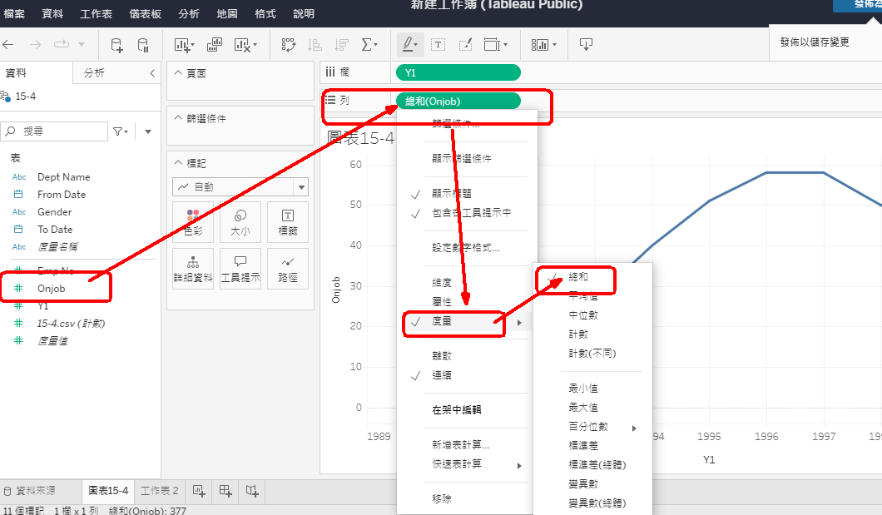
把在職人數『onjob』拖曵到row row 就是 y, 縱軸

Slide 26
每條圖
用性別特徵來分割

Slide 27
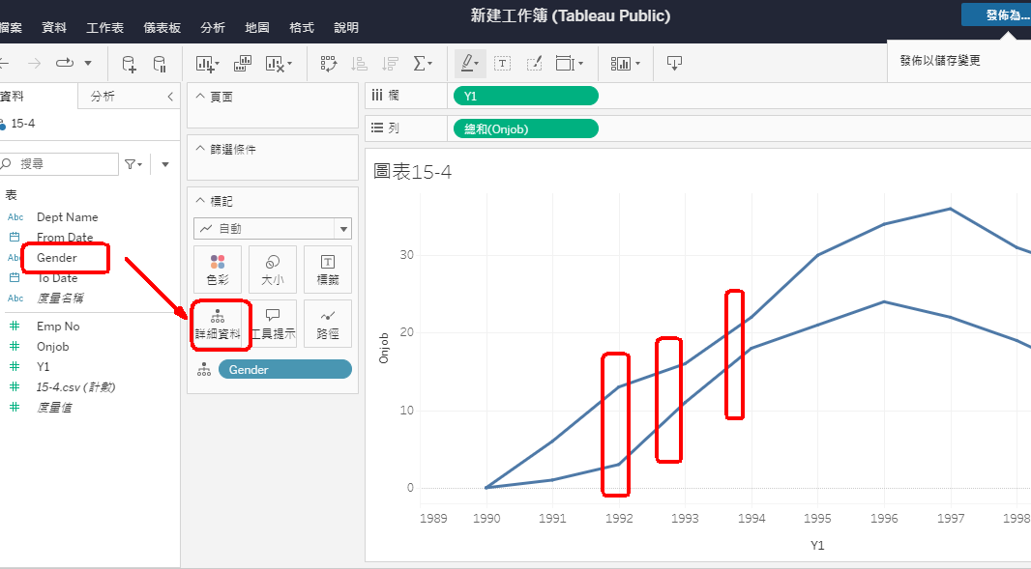
每條長條圖用性別特徵來分割 拖曵【性別gender】→詳細資料
詳細資料：就是每一條圖

Slide 28
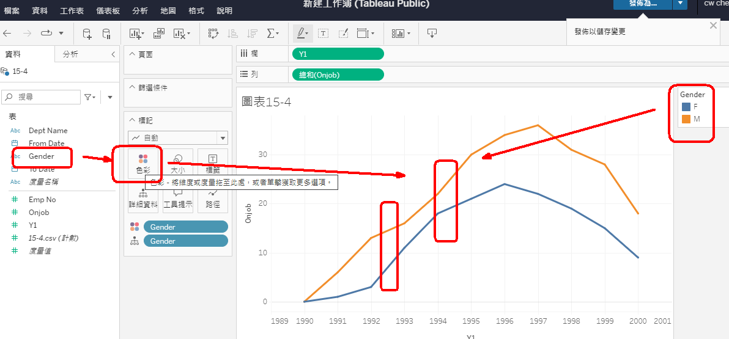
設定每條圖根據不同性別顯示不同顏色
方法1：拖曵性別→顏色

Slide 29
設定每條長條圖顏色
藍色：男生
紅色：女生

Slide 30
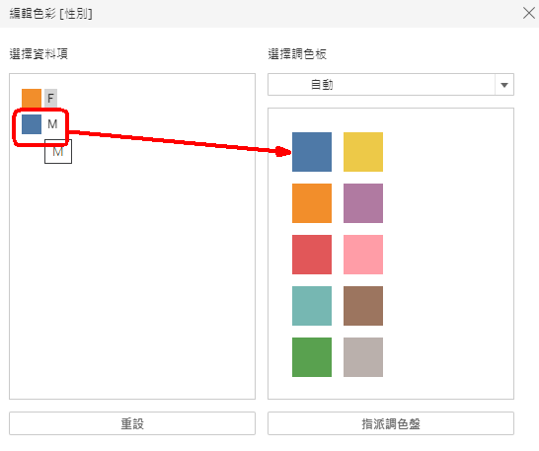
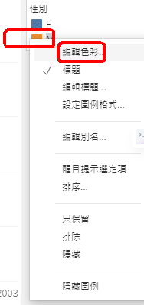
設定每條長條圖顏色， 藍色：男生，紅色：女生
最右側
滑鼠右鍵
編輯顏色
點按[M]，選擇調色盤
做完，直接打『x』

Slide 31
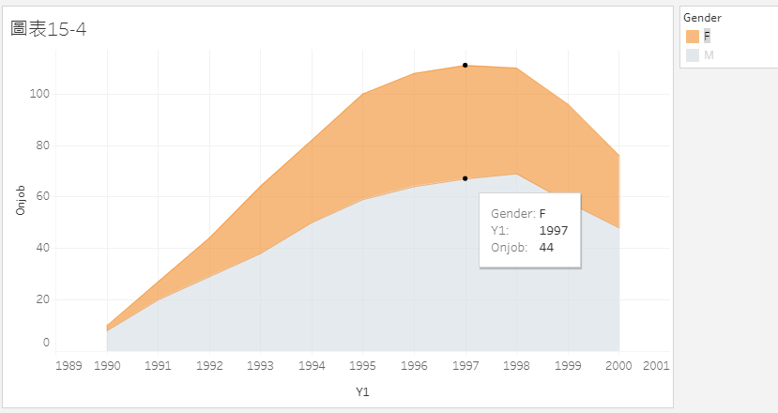
設定每條長條圖顏色， 藍色：男生，紅色：女生

Slide 32
Line圖改成區域圖
Area

Slide 33
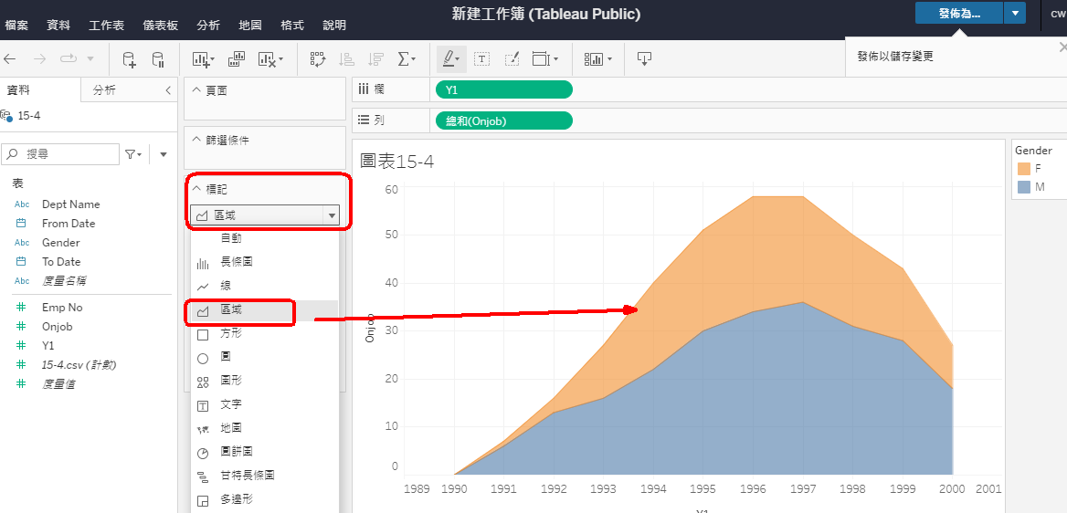
改成區域圖Area
點按『大小size』，拖曵拉bar

Slide 34
1996年：有64位男性經理

Slide 35
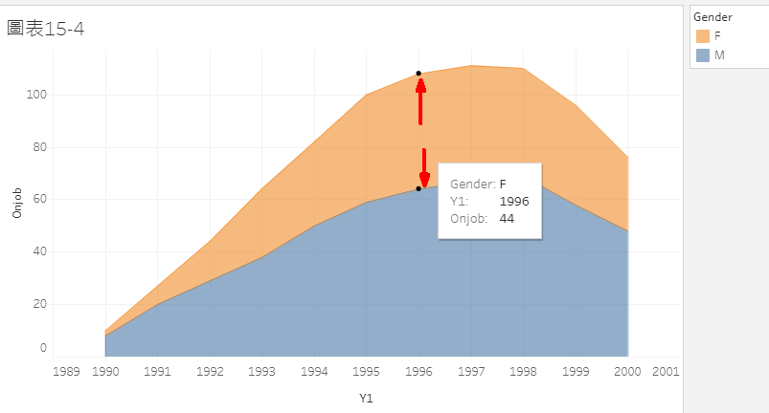
1996年：有44位女性經理

Slide 36
先儲存檔案
否則過了幾分鐘斷線檔案消失

Slide 37
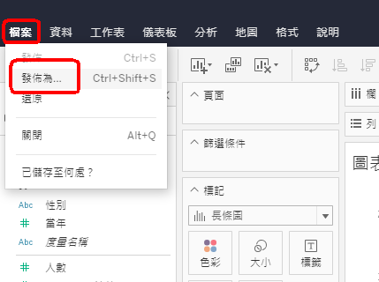
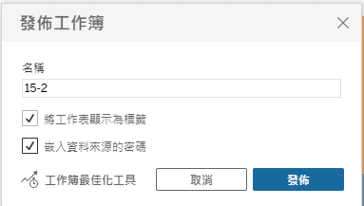
儲存檔案
檔案→發布為
名稱→15-4

Slide 38
視覺化後的商業智能

Slide 39
商業智能 Business Intelligence, BI
結合『SQL + Tableau』
能夠洞察到很多商業行為背後的訊息
能夠提取到很多的商業智能
Business Intelligence, BI

Slide 40
為每個部門
建立男女人數
的比較圖表

Slide 41
方法：
加入【篩選器】部門名稱
可以以部門，來篩選圖表
filter

Slide 42
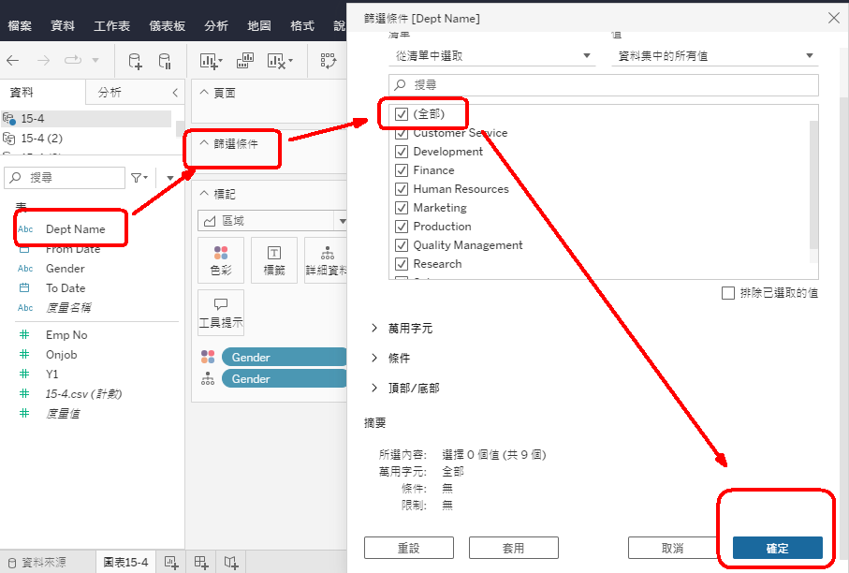
設定dept_name為篩選器filter

Slide 43
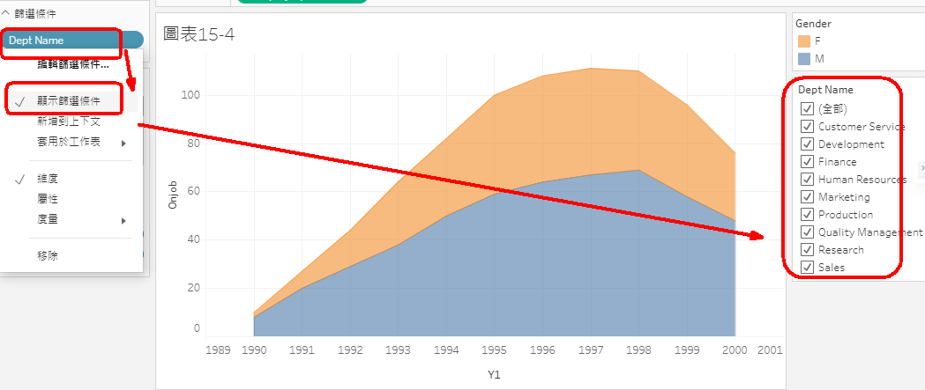
勾選：顯示篩選條件

Slide 44
各部門的男女經理人數比較

Slide 45
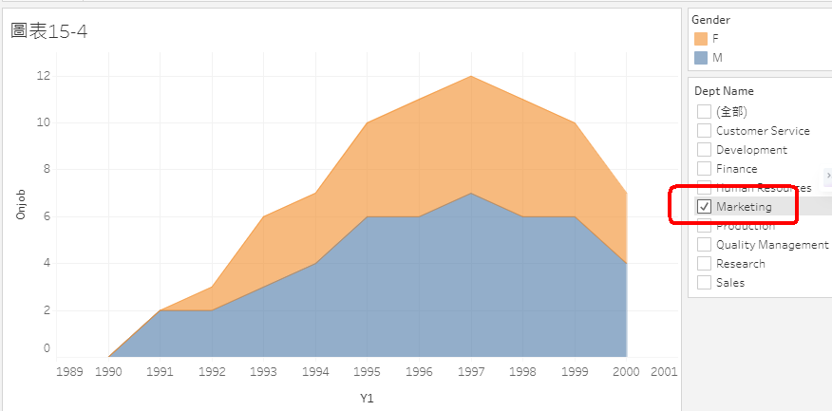
Marketing行銷部門 的男女經理人數比較

Slide 46
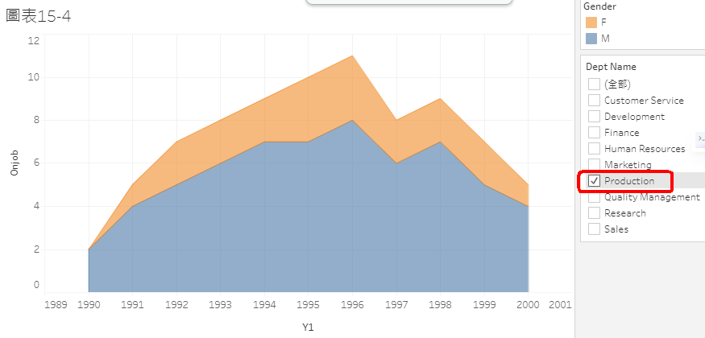
Production生產部門 的男女經理人數比較

Slide 47
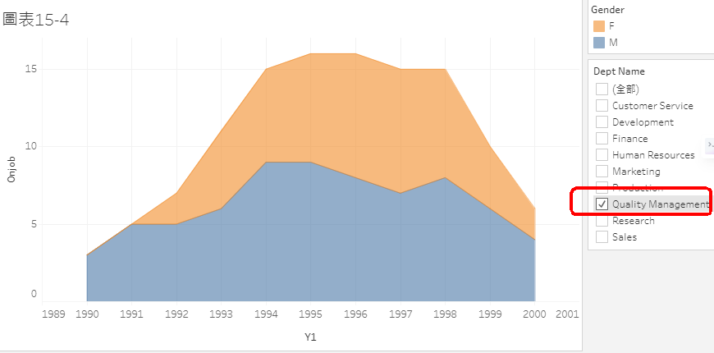
Quality Management 品管部門的男女經理人數比較

Slide 48
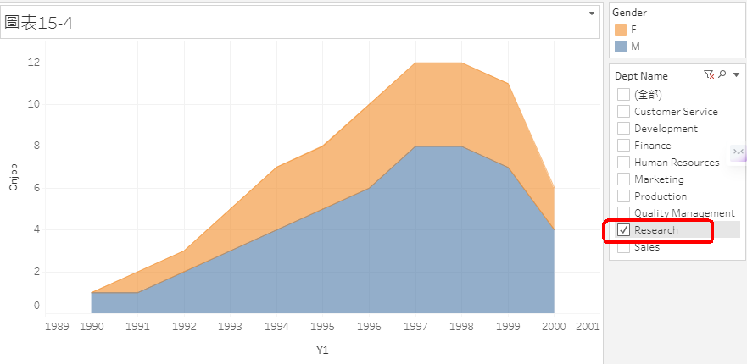
Research研究部門 的男女經理人數比較

Slide 49
Sales業務銷售部門 的男女經理人數比較

Slide 50
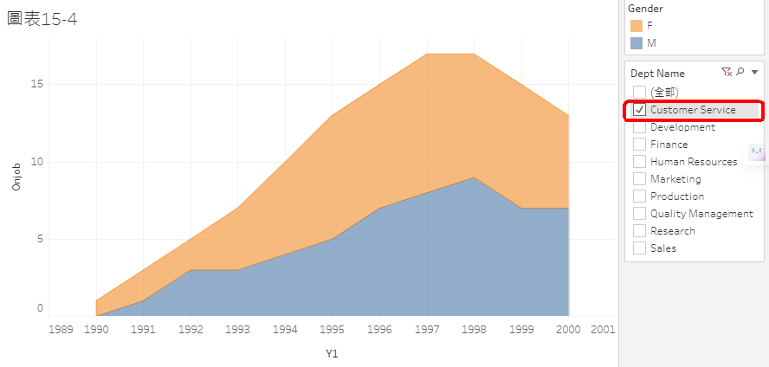
Customers Service客服部門 的男女經理人數比較

Slide 51
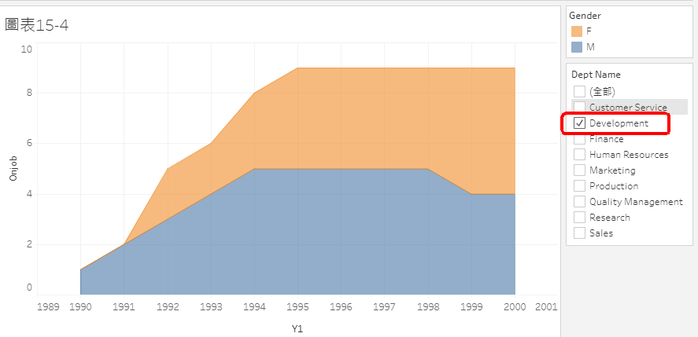
Development發展部門 的男女經理人數比較

Slide 52
Finance財務部門 的男女經理人數比較

Slide 53
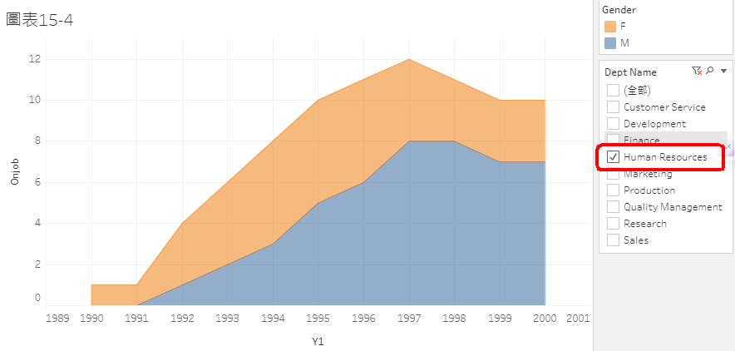
Human Resources人資部門 的男女經理人數比較

Slide 54
為什麼1996～2000 公司的經理人數縮編
因為以下幾個部門縮編
Marketing行銷部門
Production生產部門
Quality Management品管部門
Research研究部門
Sales業務銷售部門
Customers Service客服部門

